Slide 1
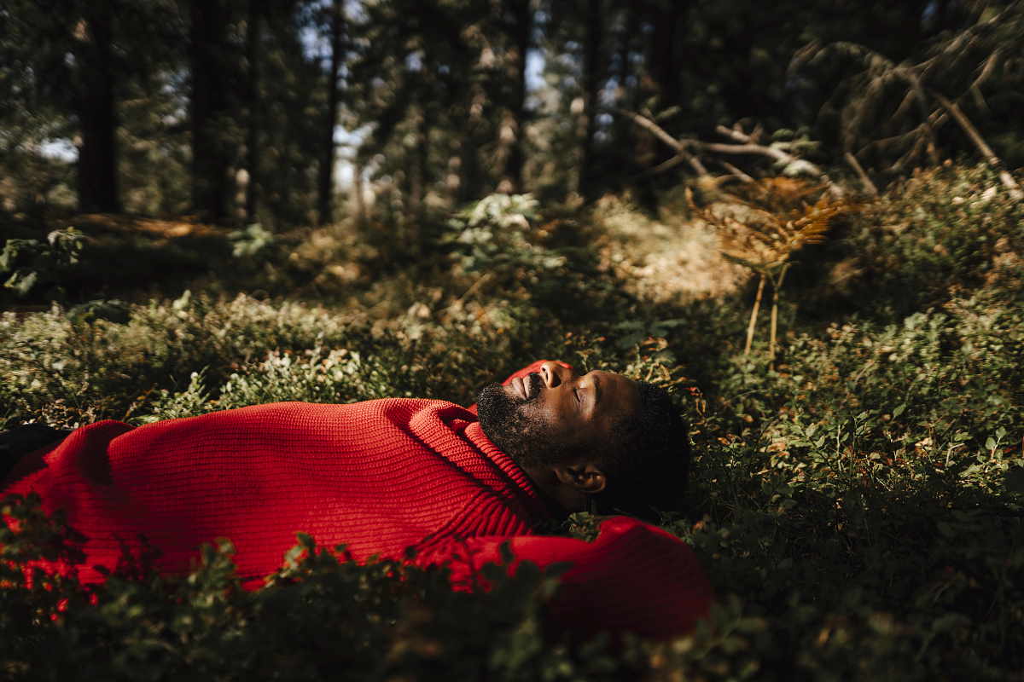

Dina levnadsvanor din hälsa
Notes:
Det här kommunikationsmaterialet är tänkt att visas i väntrum. Målgrupp är patienter och anhöriga, personer som besöker väntrum inom hälso- och sjukvården på olika vårdnivåer inom Västra Götalandsregionen.
Slide nr 7: Här kan ni lägga upp information som är specifik för ert sjukhus/verksamhet. Alternativt ta bort.
Slide nr 9: Ta bort om den inte är aktuell för er verksamhet.
Materialet är framtaget av Västra Götalandsregionens regionala nätverk för Hälsofrämjande hälso- och sjukvård och senast uppdaterat 2023-03-31. (Bildkällor tillagda 2023-04-13) Återkoppla gärna till oss om det är någon information du saknar eller har tips om vad som kan förtydligas.
Källa bilder:
S 1, Mediebanken, VGR, 1357464674
S 3, Milada Vigerova Unsplash bildbyrå.
S 5, Mediebanken, VGR, VGR-MA90735
S 6, Mediebanken, VGR, ima221699
S 7, Mediebanken, VGR, Print__80A4436
S 9, Centrum för fysisk aktivitet, Göteborg
S 10, Mediebanken, VGR, masma93288
S 11-12, Hälsocoach Online

Slide 2
Vad kan du själv göra för att förbättra dina levnadsvanor och din hälsa?

Slide 3
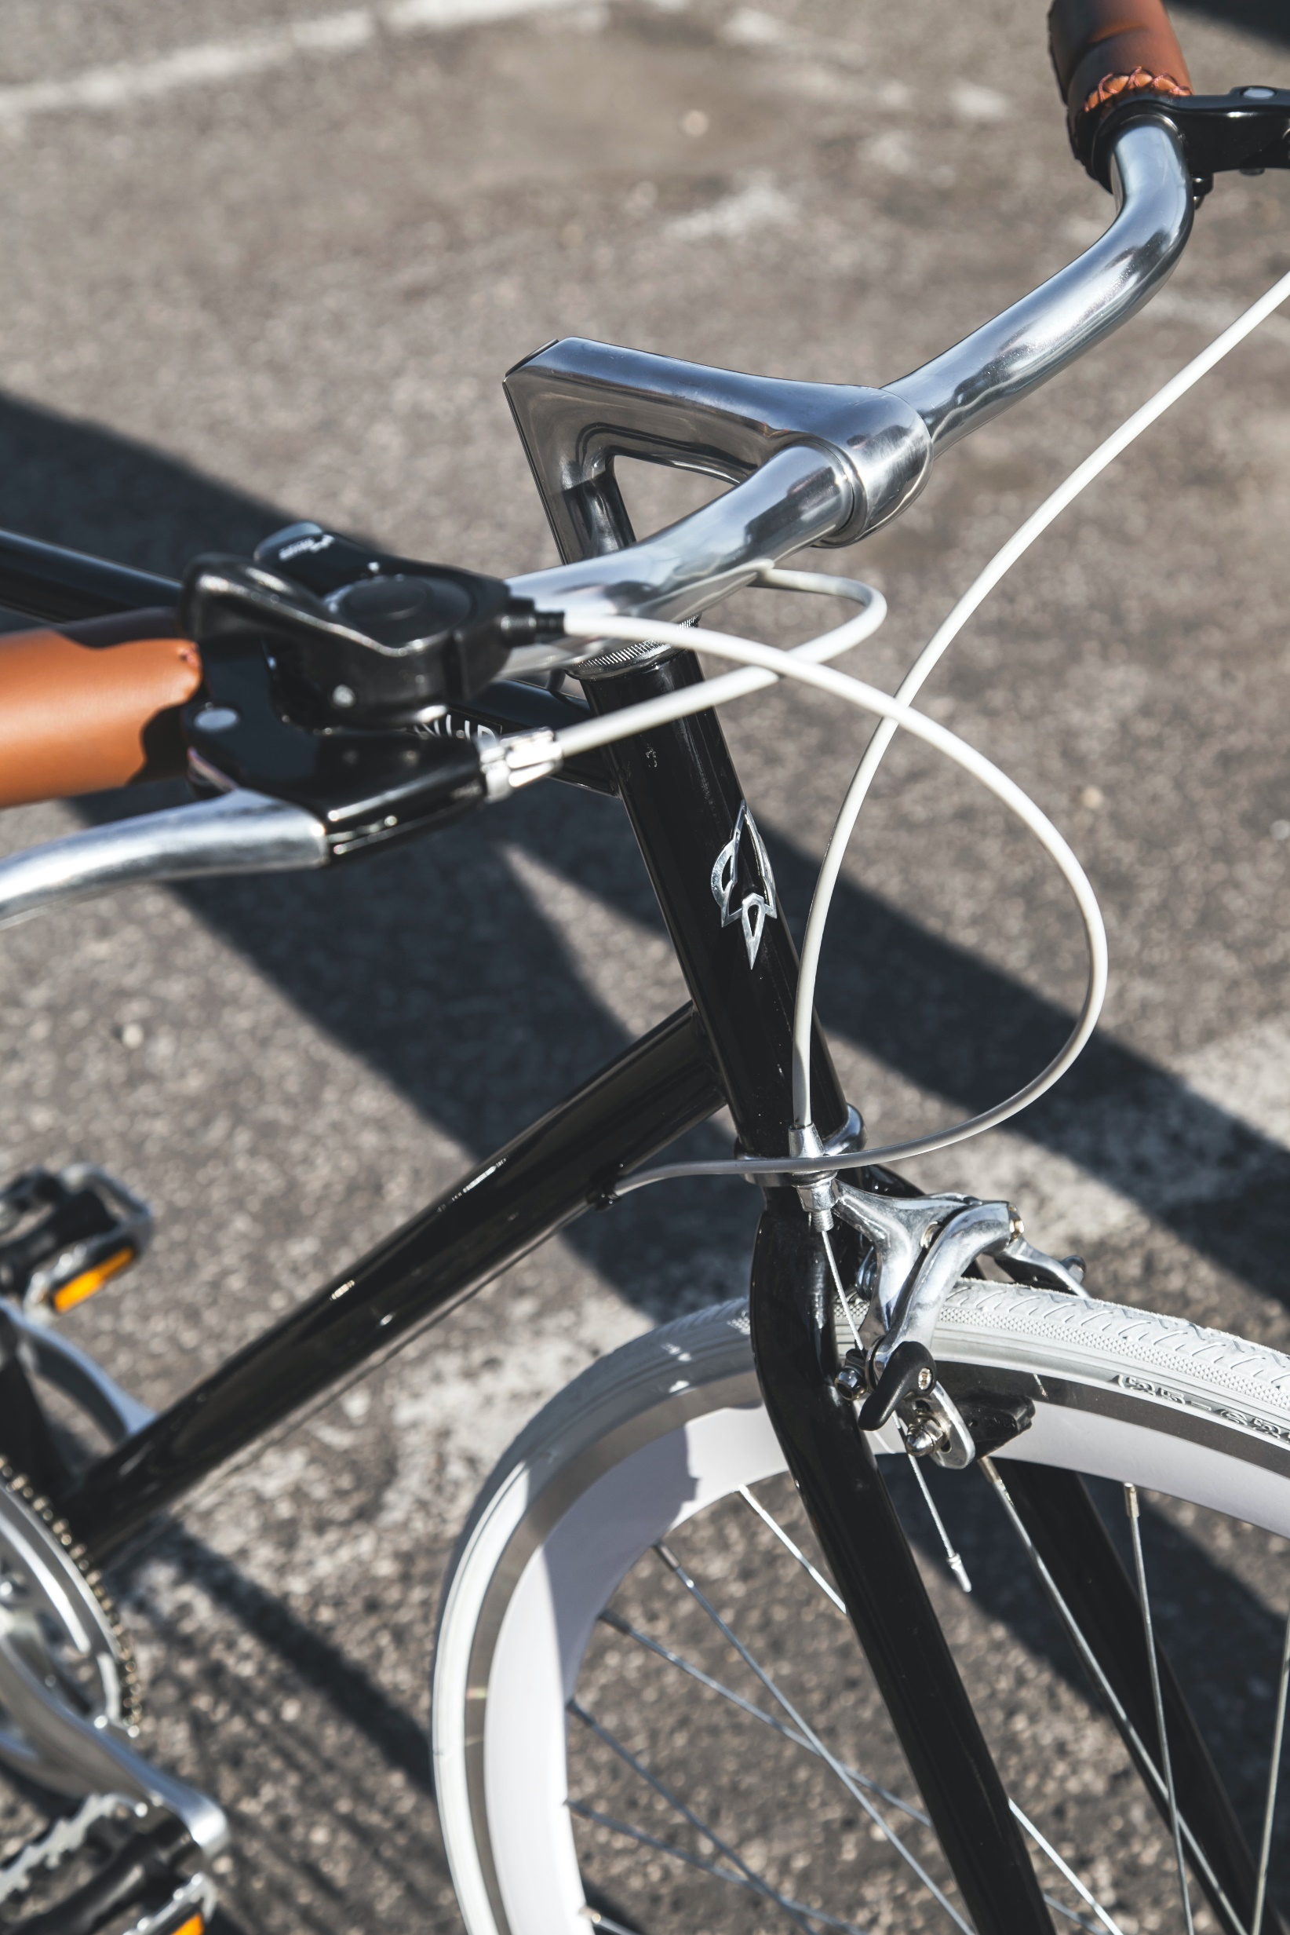
Det kan räcka med
små förändringar.

Slide 4
Hitta vad som är bra för dig.
Vad är ditt sätt?

Slide 5
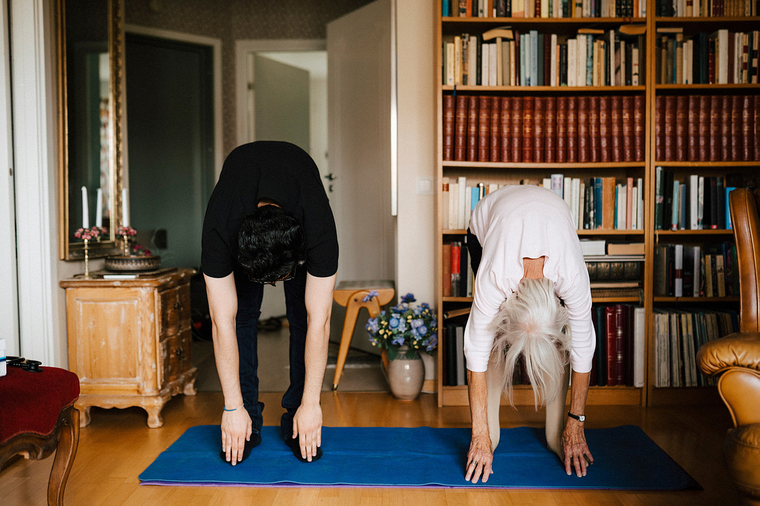
Må bättre
i vardagen

Slide 6
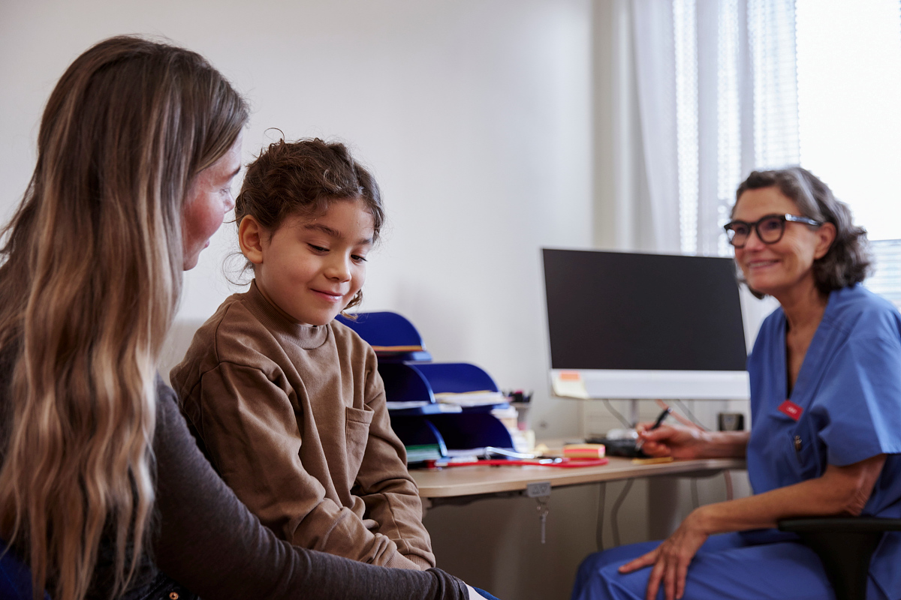
Det finns hjälp att få
om du behöver.

Slide 7
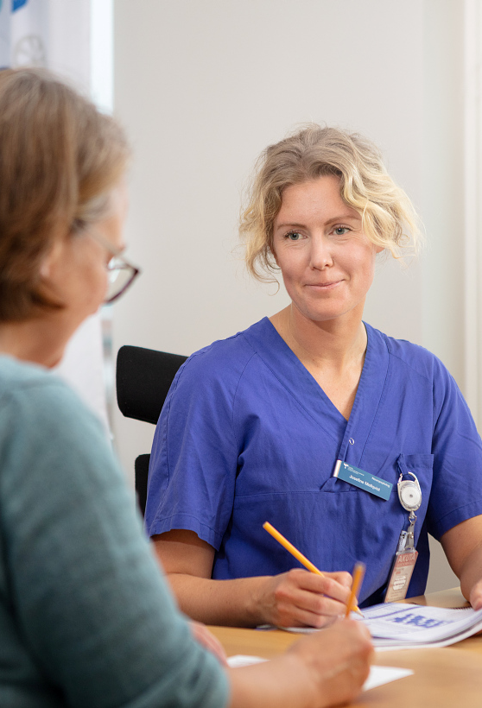
Prata levnadsvanor med den du träffar inom vården
Fysisk aktivitet, matvanor, rökning/snusning och alkoholvanor
Tillsammans hittar vi dina verktyg
Vi stödjer dig mot en bättre hälsa på dina villkor

Slide 8

Fysisk aktivitet hjälper vid till exempel…
Högt
blodtryck
Nedstämd-het
Diabetes
Artros
Smärta
Stress
Du kan få fysisk aktivitet på recept (FaR).
Prata med din vårdkontakt om FaR.

Slide 9
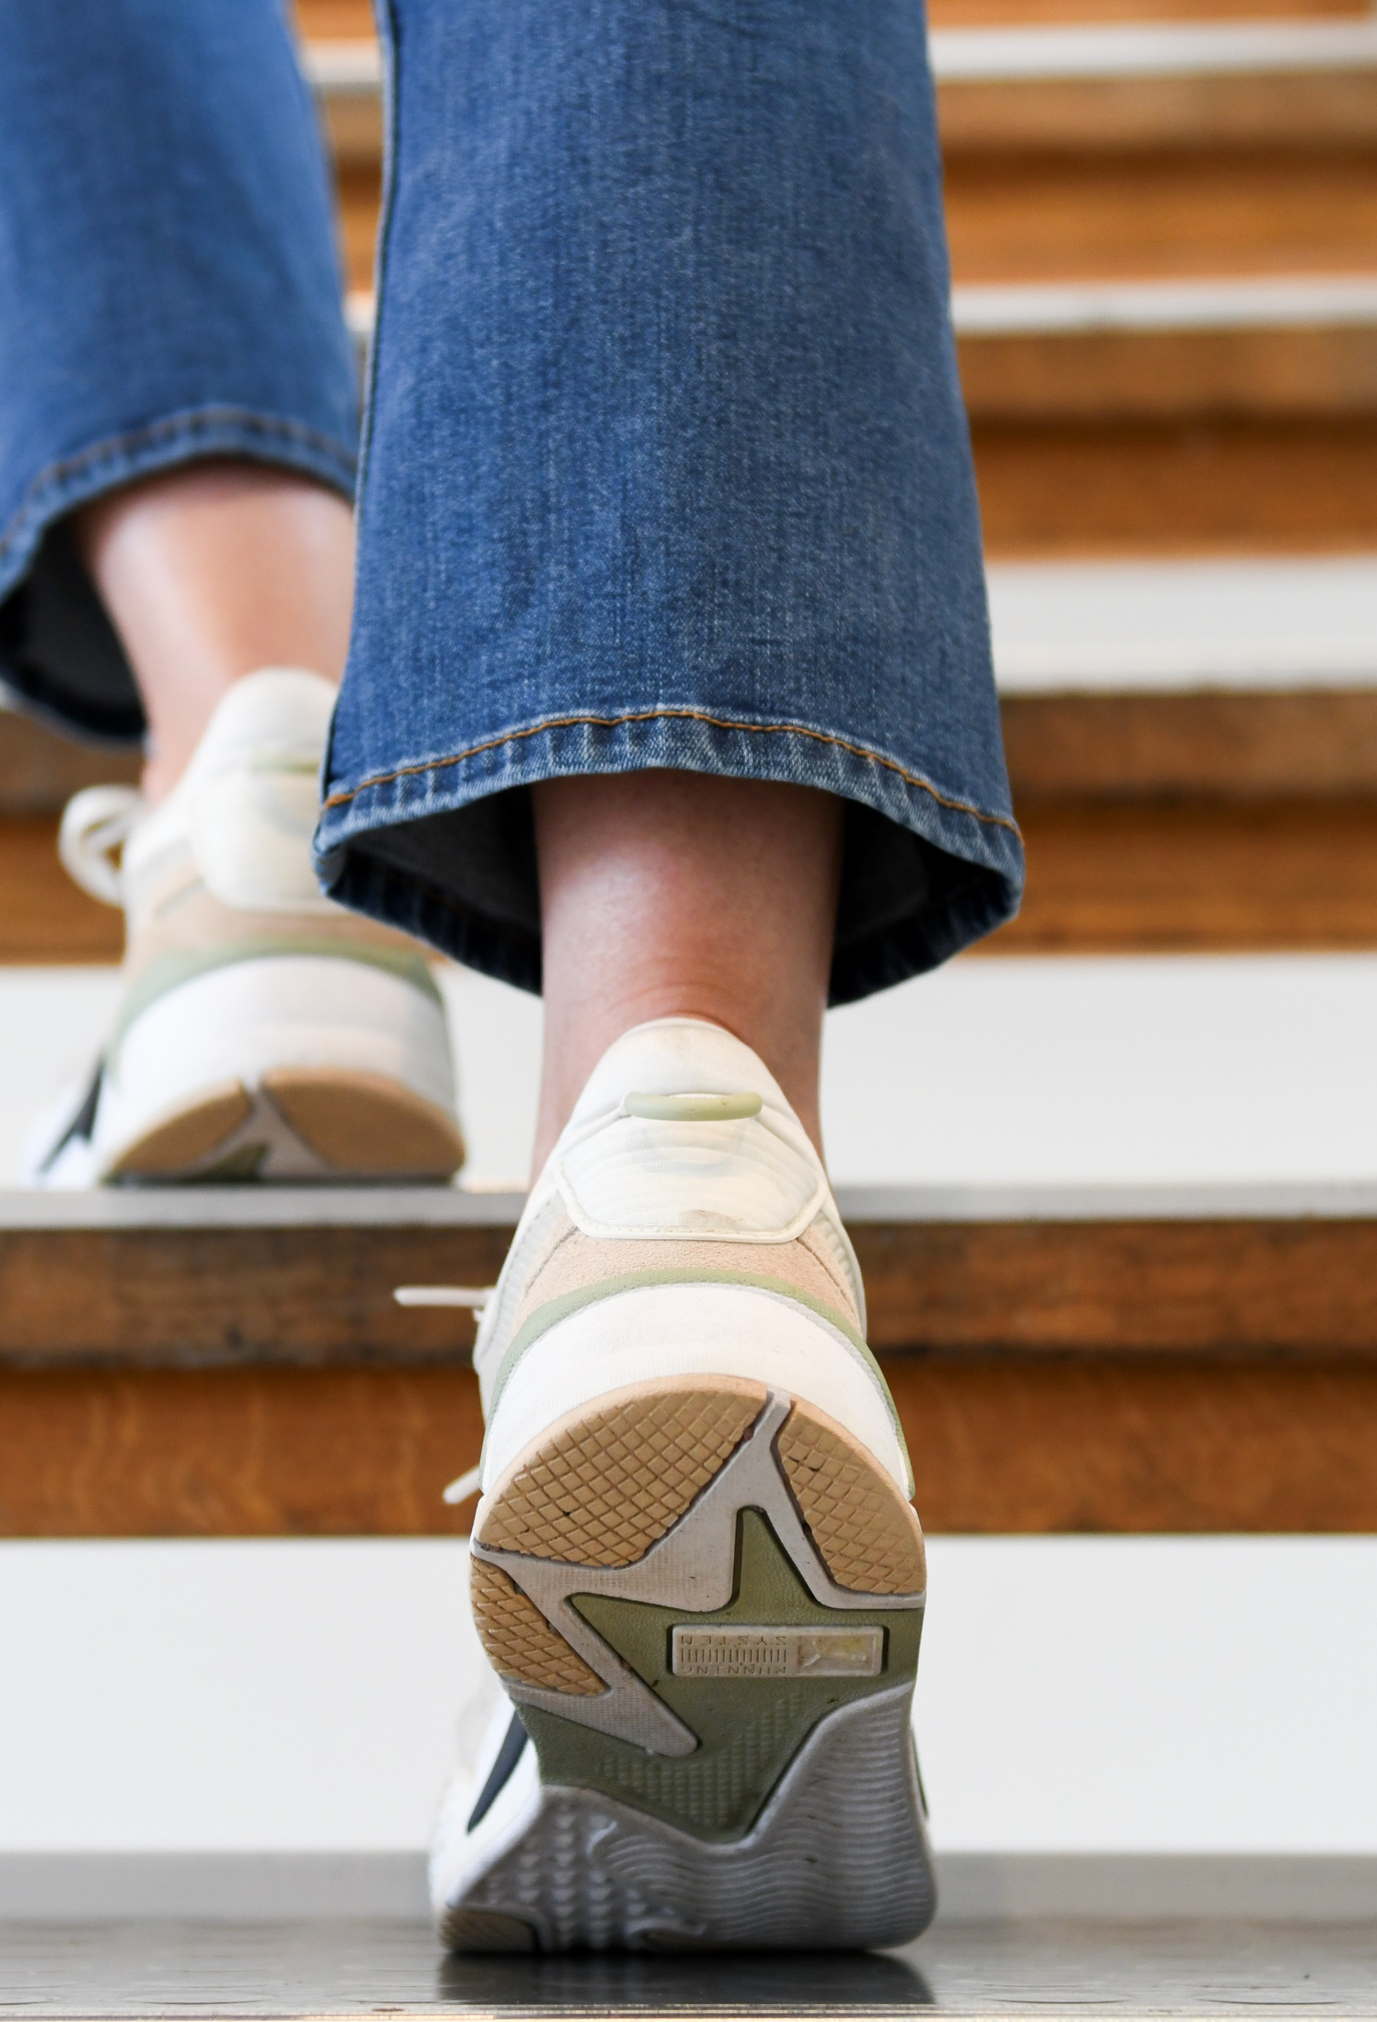
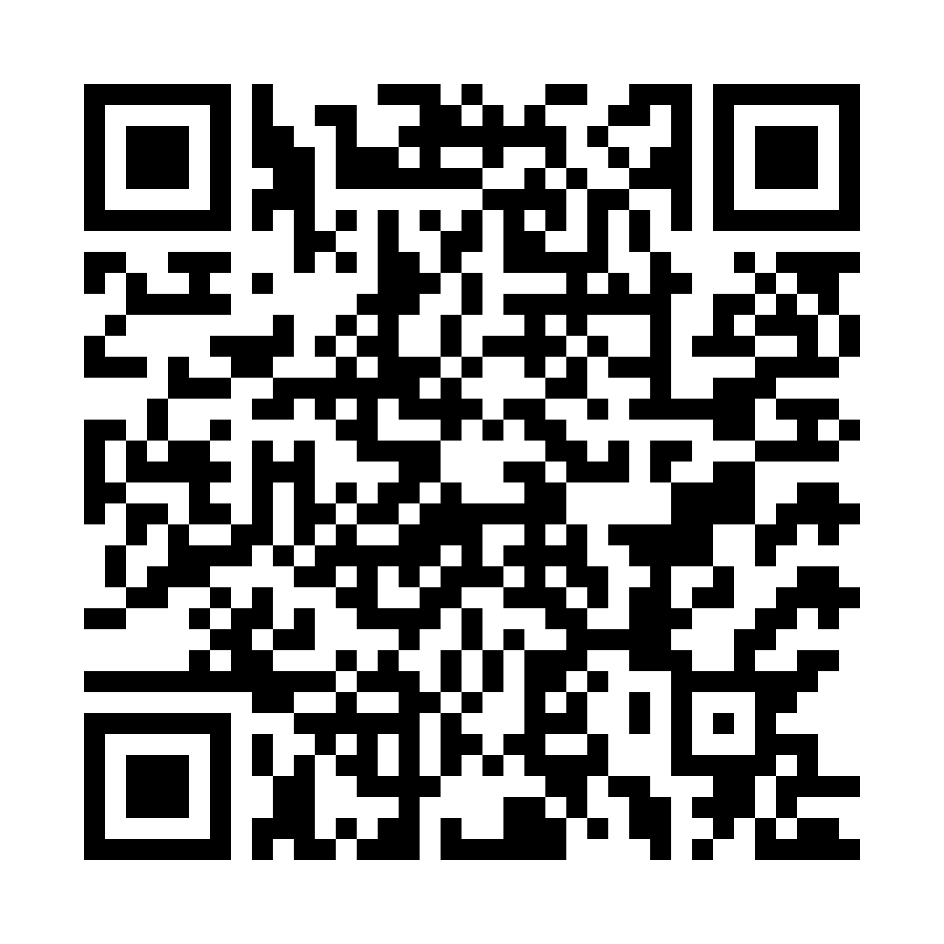

FaR-mottagning online
Ett stöd för dig som fått ett FaR
Boka ett videobesök om du har svårt att komma i gång eller inte vet hur du ska göra.
Du får träffa en fysioterapeut i 3-6 månader
Stödet är kostnadsfritt
Läs mer på
vgregion.se/far-mottagning

Slide 10
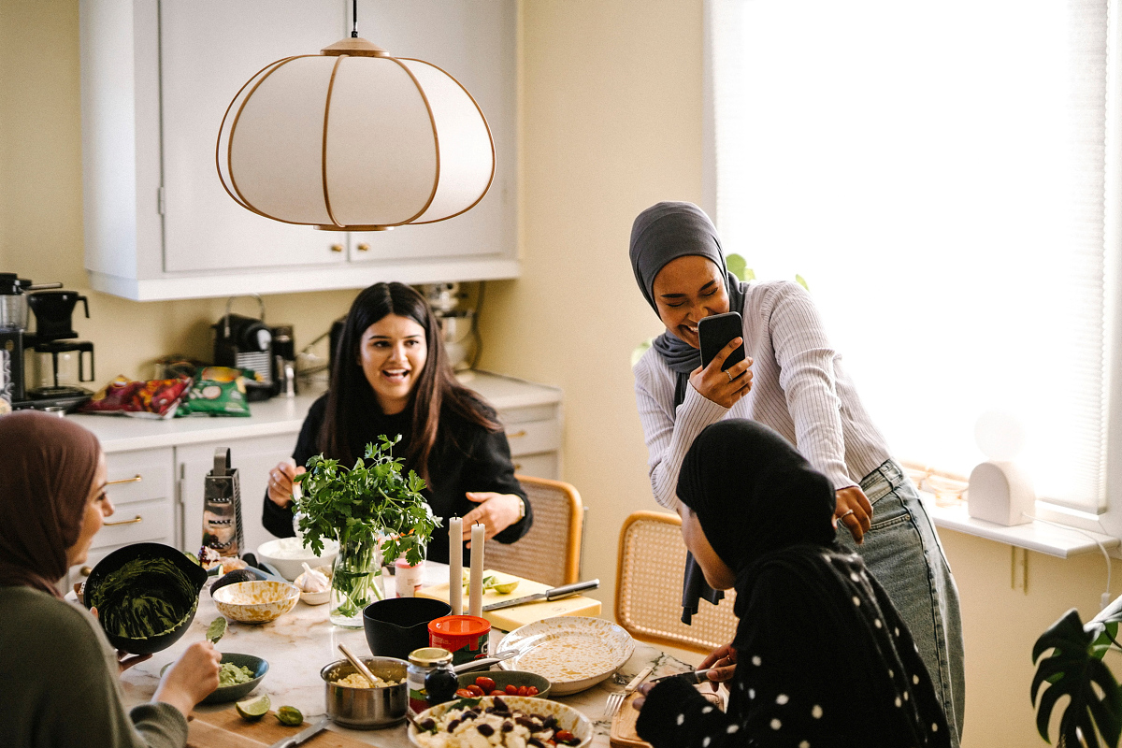
Må bättre
i vardagen

Slide 11
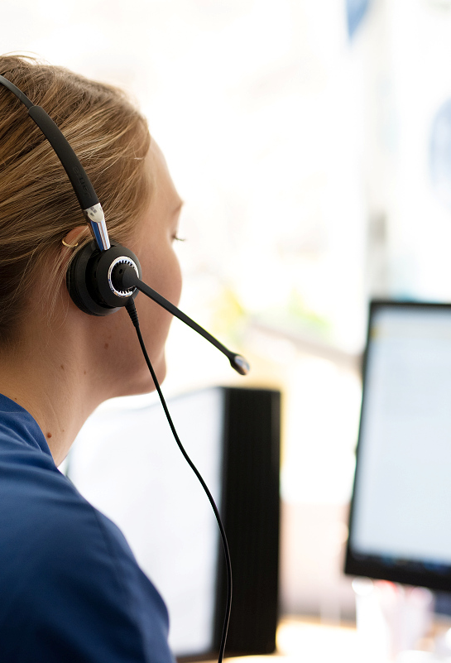
Här kan du få råd och stöd
Din vårdkontakt
Din vårdcentral
vgregion.se
1177.se
Hälsocoach online
vgregion.se/halsocoach

Slide 12
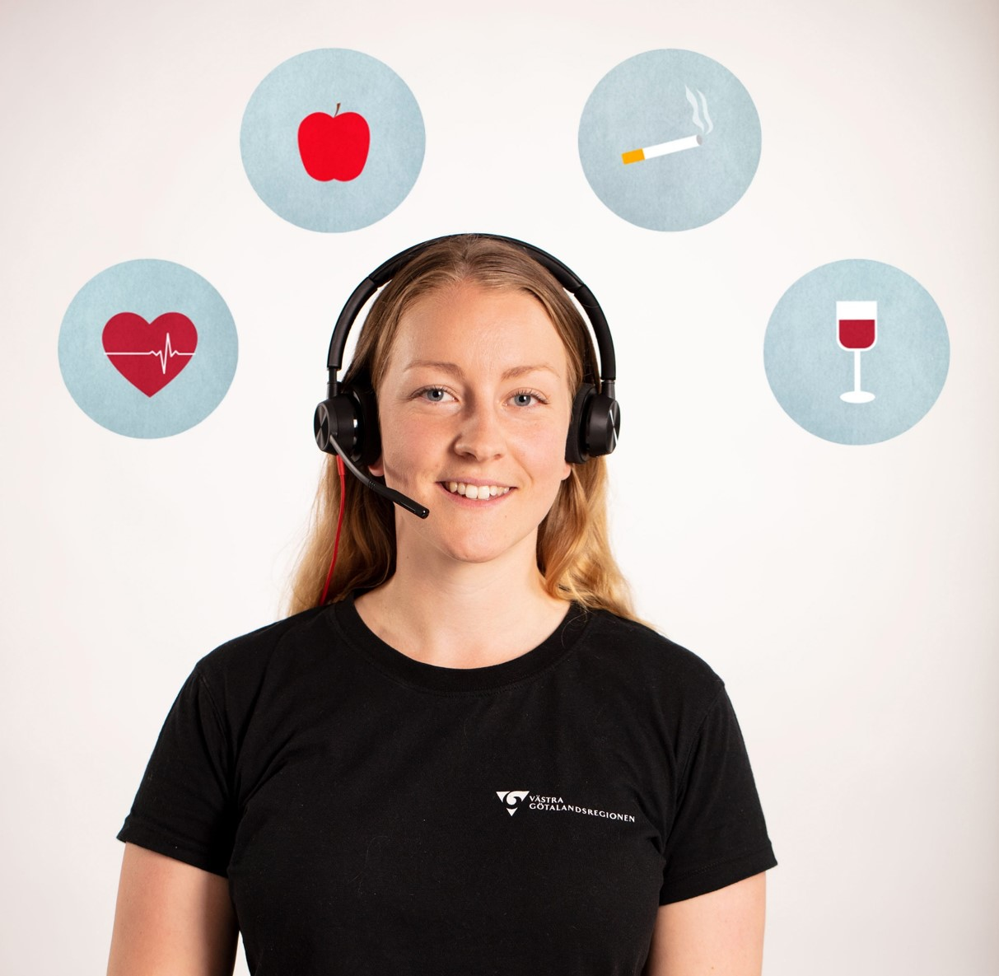
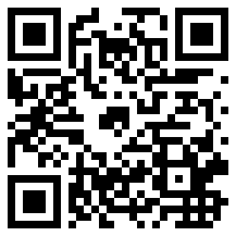
Hälsocoach online
Digital hälsocoaching som utgår från dig själv och din förmåga
Du skapar goda vanor som håller över tid
Kostnadsfri digital tjänst
Läs mer på vgregion.se/halsocoach

Slide 13
För mer råd och stöd - lokal hänvisning

